Slide 1
Aplikasi Enzim
PERTEMUAN 13 dan 14
Adri Nora S.Si M.Si
Bioteknologi/FIKES

Slide 2
Aplikasi Enzim dalam Bioteknologi
Enzim memiliki banyak manfaat dalam kehidupan sehari-hari
Aplikasi dari enzim banyak digunakan dalam industri:
Makanan
Kesehatan
Tekstil
lainnya

Slide 3
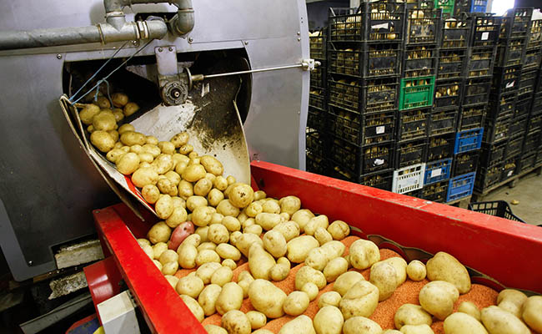
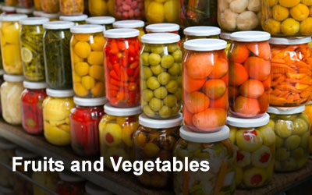
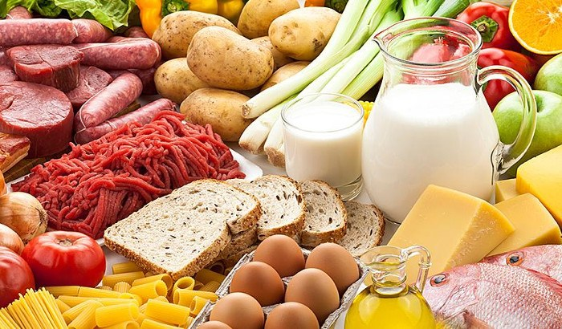
Industri Makanan

Slide 4
Enzim dalam Industri Makanan
Protease
Protease adalah enzim yang paling penting dalam industri makanan
Protease berfungsi untuk menghidrolisis ikatan peptida pada protein
Enzim protease komersial yang banyak digunakan adalah papain, bromelain, dan ficin.
Protease memiliki suhu maksimum 70⁰C dan pH maksimum yaitu 4
Bromelain berfungsi untuk memberikan kelembutan pada daging

Slide 5
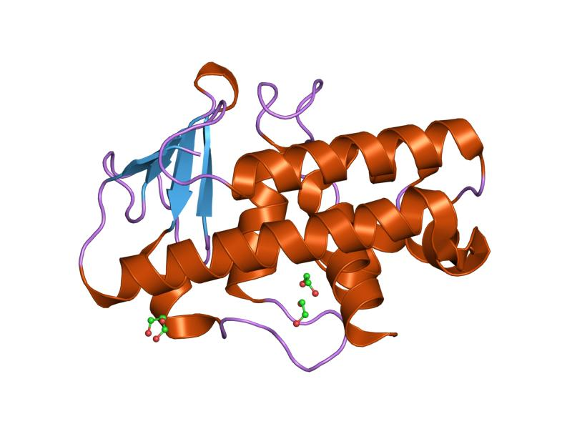
Ficin berfungsi untuk menghancurkan protein myofibrilliar dan kolagen
Papain dan bromelain biasa digunakan dalam industri pembuatan saus dan daging ham
Selain itu, protease juga banyak digunakan dalam industri keju

Slide 6
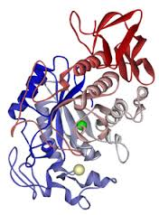
2. Amilase
Alpha-amilase merupakan enzim ekstraseluler yang dapat mengkatalisis reaksi hidrolisis α-1,4-glikosidic pada pati untuk menghasilkan gula-gula sederhana seperti glukosa.
pH optimum pada enzim amilase adalah 2-12 dan enzim ini juga termasuk ke dalam enzim yang tahan terhadap panas
Enzim amilase banyak digunakan untuk menghasilkan sirup jagung, sirup glukosa, dan biskuit
Selain itu amilase juga dapat berfungsi pada industri kertas

Slide 7
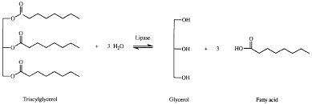
3. Lipase
Lipase berfungsi untuk memecah atau menghidrolisis triasilgliserol menjadi gliserol dan memberikan rasa yang khas pada keju
Lipase banyak digunakan dalam industri keju dan susu

Slide 8
4. Katalase
Katalase berfungsi untuk memutuskan ikatan pada hidrogen peroksida menasi air dan oksigen
Katalase biasanya diisolasi dari liver hewan
Katalase memiliki pH dan suhu maksimum yang berbeda-beda tergantung dari sumbernya
Enzim ini dapat digunakan dalam industri keju untuk menghilangkan hidrogen peroksida dari susu
Katalase juga digunakan dalam industri roti

Slide 9
5. Glukosa oksidase
Enzim ini berfungsi untuk mengkatalisis pemutusan glukosa menadi glukono lakton dalam keadaan aerob
Enzim ini digunakan dalam industri makanan untuk menghilangkan oksigen pada makanan dan glukosa dari minuman khusus diabetes

Slide 10
6. Invertase
Enzim ini termasuk ke dalam enzim ekstraseluler dan intraseluler
Invertase merupakan enzim yang dapat mengkatalisis hidrolisis sukrosa menjadi fruktosa dan glukosa
Enzim ini banyak digunakan dalam industri permen karet

Slide 11
Pectinase
Pektinase adalah enzim yang dapat mengkatalisis degradasi dari pektin
Pektinase merupakan salah satu enzim yang sangat penting dalam industri jus buah karena enzim ini dapat menghasilkan jus yang jernih dan stabil dengan hasil yang maksimal
Enzim ini juga banyak berfungsi untuk ekstraksi gula

Slide 12
8. Xylanase
Xylanase adalah enzim yang mengkatalisis degradasi polisakarida xylan menjadi xylosa dan juga mampu memecah hemiselulosa
Xylanase banyak digunakan dalam industri roti, tepung, dan biskuit
Xylanase memiliki suhu optimum di bawa 50⁰C dan pH optimum pada pH asam atau netral
Dalm industri biskuit, xylanase digunakan untuk membuat biskuit lebih ringan dan memperbaiki tekstur dari biskuit
Xylanase jika digabungkan dengan endoglukonase dapat berfungsi untuk mengisolasi gluten dari pati atau tepung gandum

Slide 13
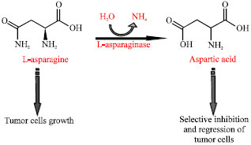
Asparaginase
Asparaginase merupakan enzim yang dapat memecah L-asparagine menjadi L-asam aspartat dan menghasilkan amonia
Enzim ini berfungsi pada industri roti atau industri lainnya yang berhubungan dengan proses penggorengan atau pembakaran.
Asparaginase akan ditambahkan saat proses pemanasa n karena enzim tersebut dapat mengubah asparagine yang apabila dipanaskan dapat membentuk akrilamid

Slide 14
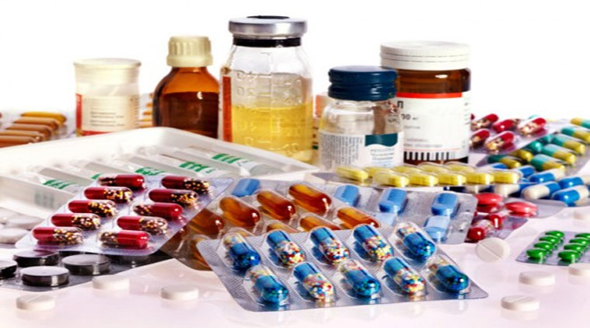
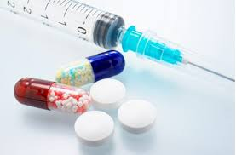
Industri kesehatan

Slide 15
Streptokinase
Streptokinase adalah enzim yang berfungsi untuk melarutkan gumpalan darah dalam pembuluh darah pada penderita serangan jantung, emboli paru, dan trombosis vena yang terjadi di kaki
Urokinase
Urokinase adalah suatu enzim yang dapat mengkatalisis konversi plasminogen menjadi plasmin
Enzim ini dihasilkan dari jaringan sel ginjal manusia
Enzim ini juga memiliki fungsi yang sama dengan streptokinase

Slide 16
Lisozim
Lisozim adalah enzim yang mampu mengkatalisis hidrolisis ikatan 1,4-beta pada peptidoglikan, yang merupakan komponen utama pada dinding sel bakteri gram negatif
Dengan mampu menghancurkan dinding sel bakteri, maka bakteri tersebut akan mati
Lisozim memiliki pH optimum yaitu 5 dan suhu optimum yaitu 72⁰C
Enzim ini merupakan enzim antibakteri yang banyak digunakan dalam bidang kesehatan

Slide 17
4. Tripsin dan kemotripsin
Termasuk ke dalam kelompok enzim protease
Penggunaan tripsin dengan senyaw antibiotik lainnya dapat menyembuhkan bekas luka bakar karena dapat menghindari kemungkinan pertumbuhan bakteri
Pemakaian larutan kemotripsin juga mampu digunakan untuk pengobatan katarak pada mata

